Slide 1
適用ドメイン
Applicability Domain
Boston データの回帰モデルで「予測してよい範囲」を可視化する
Python Seminar 第7回
2026-07-07

Slide 2
この回のゴール
・ AD の考え方を説明できる
・ ノートブックのコードが何をしているか追える
・ AD 内外で予測値の信頼性を読み取れる
「予測精度」ではなく「その予測をどこまで信じるか」

Slide 3
適用ドメインとは何か
Applicability Domain (AD)
・ モデルが学習データから見て
「内挿」と考えられる範囲
・ 範囲内の予測は、範囲外より
相対的に信頼しやすい
・ 言い換えると「この入力は、
過去に見たデータと似ているか？」を数値化する仕組み
AD 内
AD 外

Slide 4
なぜ AD が必要か
・ 通常の予測評価では、テストデータ全体の MAE / RMSE / R2 を見る
・ 平均的な性能は分かるが、個々の予測が内挿か外挿かは
分からない
・ 外挿領域では誤差が大きくなりやすく、予測の信頼性が
下がる
AD の役割
予測値に「信頼性のラベル」を付ける
スクリーニングでは、候補を優先順位づけしやすくなる
AD = 「予測が当たる保証」ではなく「外挿っぽさを検知する補助情報」

Slide 5
今回の課題でやること
項目 | 内容
目的変数 | MEDV
検証方法 | Hold-Out
AD 手法 | kNN 距離
判定対象 | test data
・ boston.csv の MEDV を目的変数
として回帰モデルを作成する
・ Hold-Out で得られたテストデータについて、AD 内か AD 外かを判定する
・ 予測誤差と AD 判定を可視化し、予測値の信頼性を考える
target_col = 'MEDV' X = df.drop(columns=target_col) y = df[target_col] X_train, X_test, y_train, y_test = train_test_split( X, y, test_size=0.25, random_state=42 )

Slide 6
全体ワークフロー
1. データ読込
2. Hold-Out 分割
3. 標準化
boston.csv
train / test
fit は train のみ
4. モデル比較
5. AD しきい値
6. テスト判定
MAE / RMSE / R2
train の kNN 距離
inside / outside
別のデータセットにも応用可能な AD 判定の流れ

Slide 7
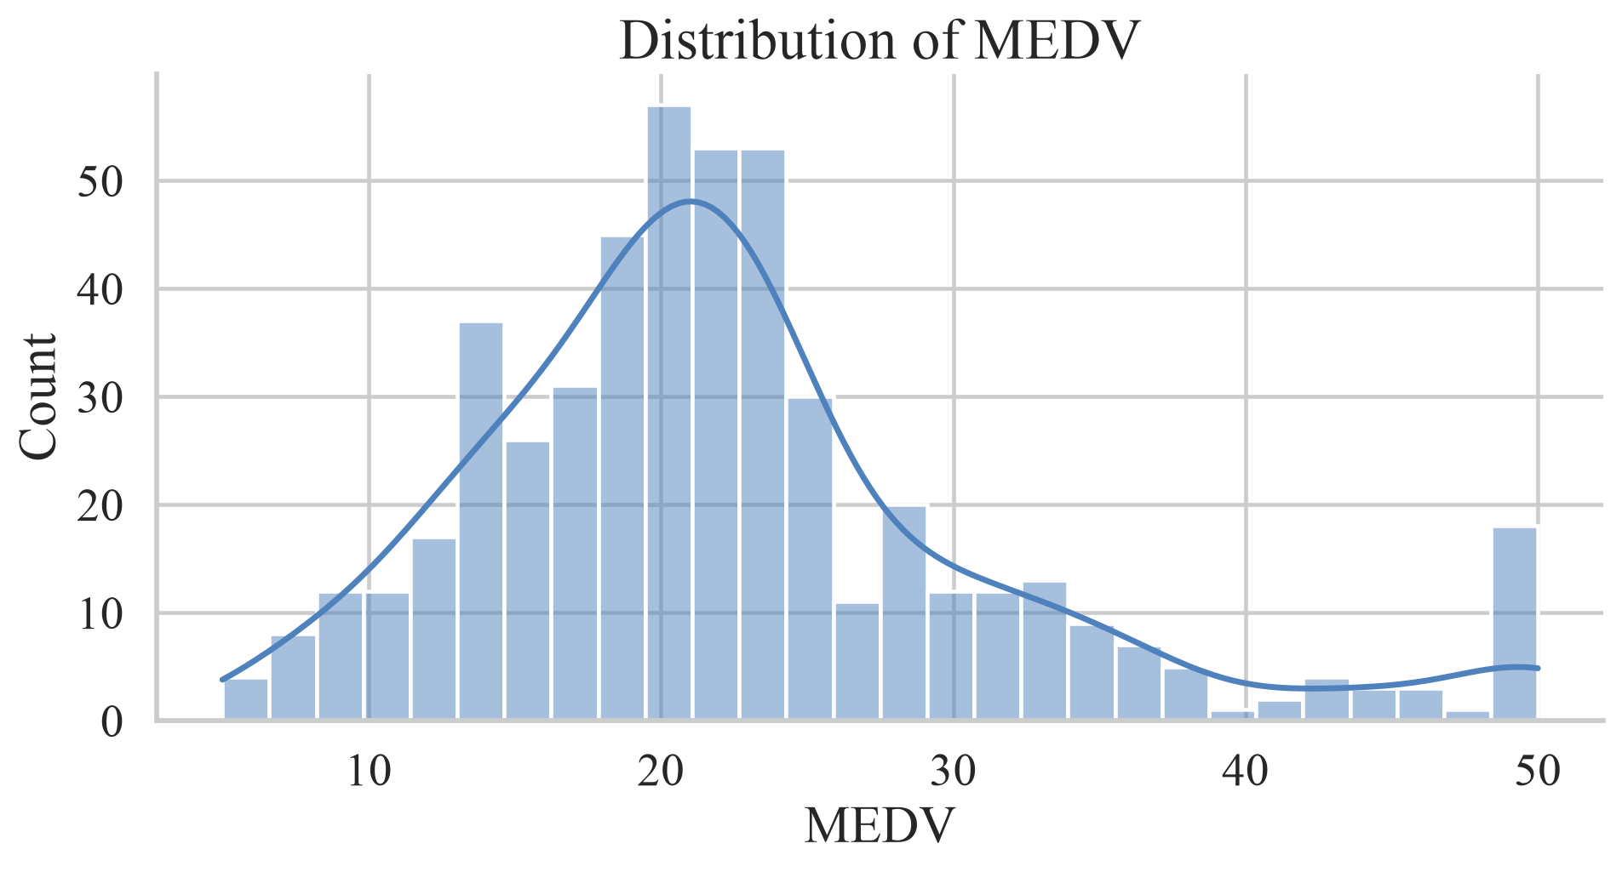
Boston データの確認
項目 | 値
データ数 | 506
列数 | 14
説明変数 | 13
欠損値 | 0
統計量 | MEDV
mean | 22.53
std | 9.20
min | 5.0
median | 21.2
max | 50.0

Slide 8
目的変数と説明変数を分ける
種類 | 内容
目的変数 y | MEDV
説明変数 X | CRIM, ZN, INDUS, CHAS, NOX, RM, AGE, DIS, RAD, TAX, PTRATIO, B, LSTAT
target_col = 'MEDV' X = df.drop(columns=target_col) y = df[target_col]
・ AD の距離計算に使うのは X だけ
・ y や予測誤差は、AD 判定そのものには使わない
・ この分離を最初に明確に
しておくと、後の処理で混乱しにくい

Slide 9
Hold-Out 検証
データ | 件数 | 役割
train | 379 | モデル学習と AD しきい値作成
test | 127 | 性能評価と AD 判定
・ test_size=0.25 なので、全体の 25% をテストデータにする
・ random_state=42 で再現性を固定する
・ test の情報を学習や標準化の fit に混ぜない
評価を楽観的にしないために、train と test の役割を分離

Slide 10
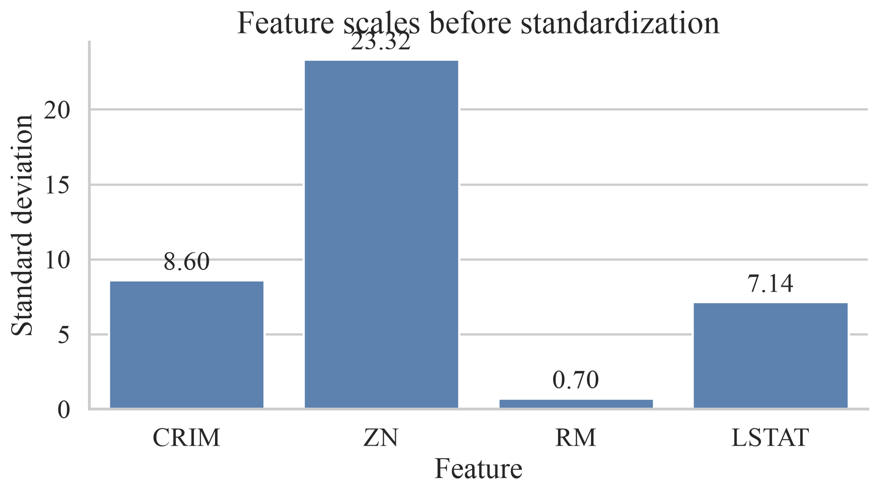
標準化が必要な理由
・ 距離ベースの AD では、
単位が大きい特徴量が距離を支配してしまう
・ 標準化により、各特徴量を平均 0・標準偏差 1 にそろえる
・ fit_transform は train のみに使い、test は transform のみ
行う
scaler = StandardScaler() X_train_scaled = scaler.fit_transform(X_train) X_test_scaled = scaler.transform(X_test)

Slide 11
モデル比較の見方
指標 | 意味 | 見方
MAE | 平均絶対誤差 | 小さいほどよい
RMSE | 二乗誤差の平方根 | 大きな誤差を強く罰する
R2 | 決定係数 | 1 に近いほどよい
・ このノートブックでは RMSE が最小のモデルを AD 解析に使う
・ 比較条件は、同じ train/test 分割、同じ標準化済み説明変数、
同じ評価指標
candidate_model.fit(X_train_scaled, y_train) candidate_pred = candidate_model.predict(X_test_scaled)

Slide 12
比較したモデル群
カテゴリ | モデル
ベースライン | Dummy (mean)
線形モデル | Linear Regression / Ridge / Lasso / Elastic Net
距離・カーネル | kNN / SVR (RBF)
木モデル | Decision Tree / Random Forest / Extra Trees
Boosting | Gradient Boosting / Hist Gradient Boosting / AdaBoost
AD 判定の仕組みは、選んだ回帰モデルとは独立 予測誤差の可視化には最良モデルの予測値を使用

Slide 13
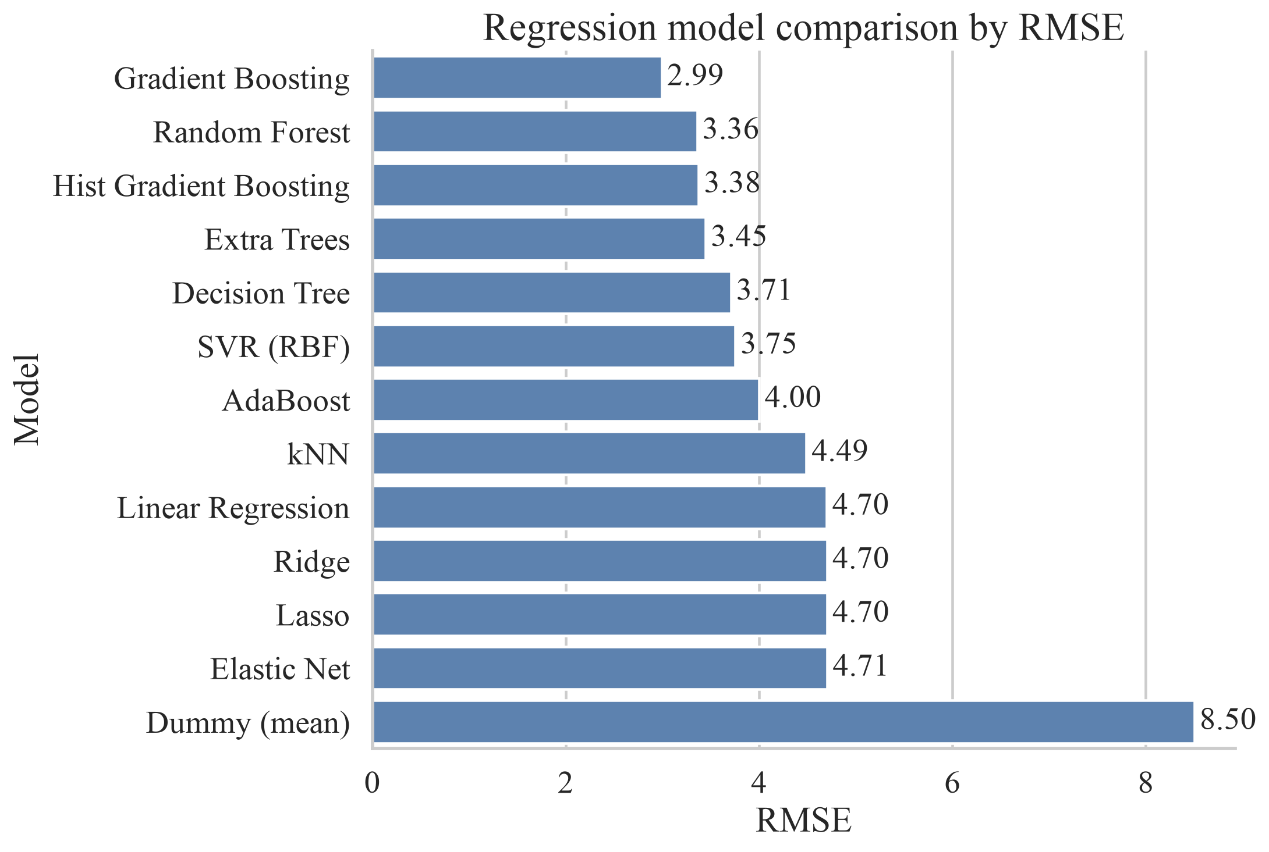
モデル比較の結果
項目 | 値
選択モデル | Gradient Boosting
MAE | 2.028
RMSE | 2.993
R2 | 0.872
このモデルの予測値 y_pred で、AD 外の点の誤差を確認

Slide 14
kNN距離の直感: 近い学習データを探す
手順
特徴量2
1. 対象点を1つ選ぶ
2. 近い学習データを5点探す
3. 対象点から5点までの距離を測る
4. d1〜d5の平均を計算する
d1
d2
kNN平均距離 = mean(d1, d2, d3, d4, d5)
d3
d4
対象点
d5
読み方
小さい: 周囲に似た学習データが多い
大きい: 学習データから離れている
実際の計算は、標準化後の13次元空間で行う。
特徴量1
AD判定したい点
近い学習データ

Slide 15
AD の距離計算: kNN 平均距離
・ 対象点のまわりから、近い学習データを k 個探す
・ 今回は k = 5 なので、近い5点までの距離 d1〜d5 を使う
・ 5本の距離を平均した値を、その点の kNN 平均距離とする
kNN平均距離 = mean(d1, d2, d3, d4, d5)
・ 平均距離が小さい: 周囲に似た学習データが密にある
・ 平均距離が大きい: 学習データから離れて孤立している
・ 距離は、標準化後の説明変数空間で Euclidean distance として計算する

Slide 16
AD しきい値の決め方
・ 距離空間: 標準化した説明変数空間
・ 距離指標: Euclidean distance
・ k: 5
・ しきい値: 学習データ同士の 5 近傍平均距離の 95 パーセンタイル
nn = NearestNeighbors(n_neighbors=k + 1, metric='euclidean') nn.fit(X_train_scaled) train_distances, _ = nn.kneighbors(X_train_scaled) train_mean = train_distances[:, 1:].mean(axis=1) ad_threshold = np.percentile(train_mean, 95)
train を train から探すと、自分自身が距離 0 で 1 番目に返る。
だから k + 1 個取り、距離 0 の列を除いてから 5 近傍平均を計算する。

Slide 17
なぜ train は k+1、test は k 個なのか
train同士で近傍を探す
testからtrainの近傍を探す
探索対象も train。
対象点自身が集合に含まれるため、
最初に距離0の
「自分自身」が
返る。
探索対象は train。
test点は train 集合に含まれないため、
距離0の自分自身は返らない。
train点
test点
返ってくる順番
返ってくる順番
0
1
2
3
4
5
1
2
3
4
5
0 は自分自身なので除外
1〜5 の5点を使う
先頭5点をそのまま使う
train_distances[:, 1:] # 0列目を除外
test_distances[:, :k] # 先頭k個を使う
要点: 近傍探索の対象集合に「対象点自身」が含まれるかどうかが違う。

Slide 18
95 パーセンタイルの意味
・ 学習データの「典型的な密度」を基準にする
・ 上位 5% の疎な距離を境界にする
・ 最大値をしきい値にすると、外れ値に引っ張られやすい
train_mean の 95th percentile = AD threshold
・ 90%, 95%, 99% などは目的に応じて調整する
・ 厳しくすると AD 外が増え、緩くすると AD 外が減る

Slide 19
テストデータの AD 判定
test_distances, _ = nn.kneighbors(X_test_scaled) test_mean = test_distances[:, :k].mean(axis=1) is_in_ad = test_mean <= ad_threshold
条件 | 判定
test_mean <= threshold | AD 内
test_mean > threshold | AD 外
・ test 点は train 集合に含まれないので、自分自身への距離 0 は返らない
・ 返ってきた先頭 k 個が、そのまま「近い k 個の学習データ」になる
・ AD 判定は予測値 y_pred の正しさを直接見ていない

Slide 20
このノートブックの AD 設定と結果
設定 | 値
k | 5
距離指標 | Euclidean
percentile | 95%
threshold | 2.435
判定 | 件数
AD 内 | 123
AD 外 | 4
test 全体 | 127
今回の分割: テスト 127 件中 4 件が AD 外 少数でも、スクリーニングでは「要確認候補」として重要

Slide 21
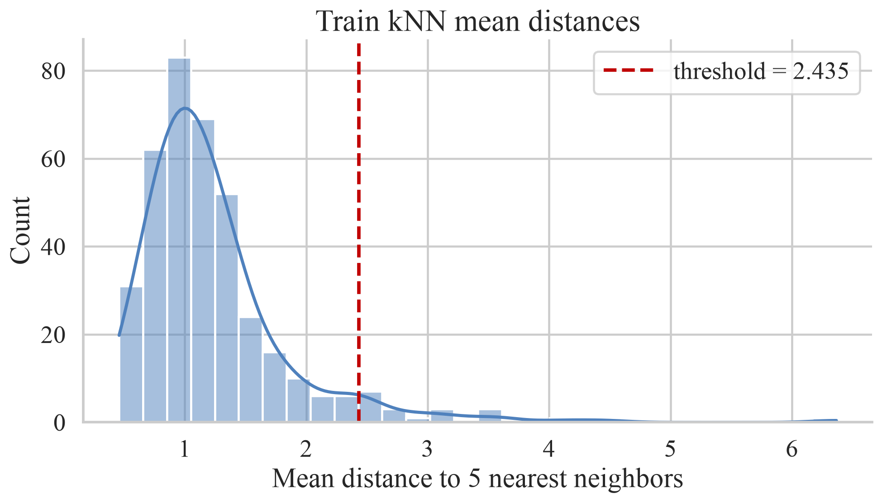
可視化1: 学習データの距離分布
・ 横軸: 学習データ各点の 5 近傍平均距離
・ 赤破線: AD しきい値
・ 右側ほど、学習
データの中でも周囲が疎な点
・ しきい値は test から作らず、train の分布
だけで決める

Slide 22
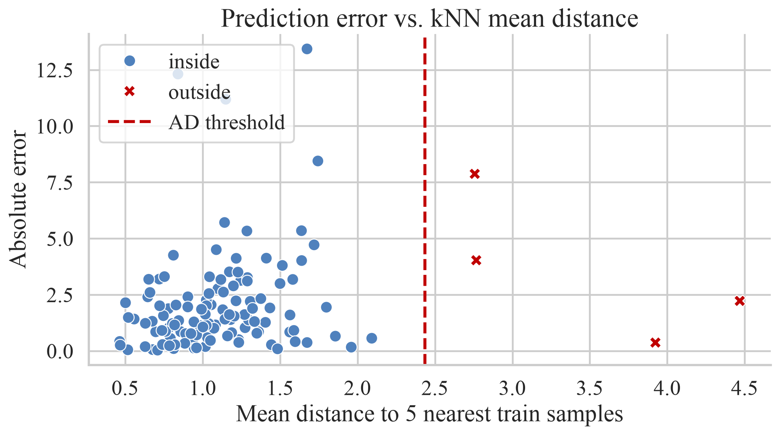
可視化2: 距離と予測誤差
・ 横軸: test の 5 近傍
平均距離
・ 縦軸: 絶対誤差
|actual - predicted|
・ 赤破線より右が AD 外
・ AD 外では誤差が
大きくなりやすい傾向を確認する

Slide 23
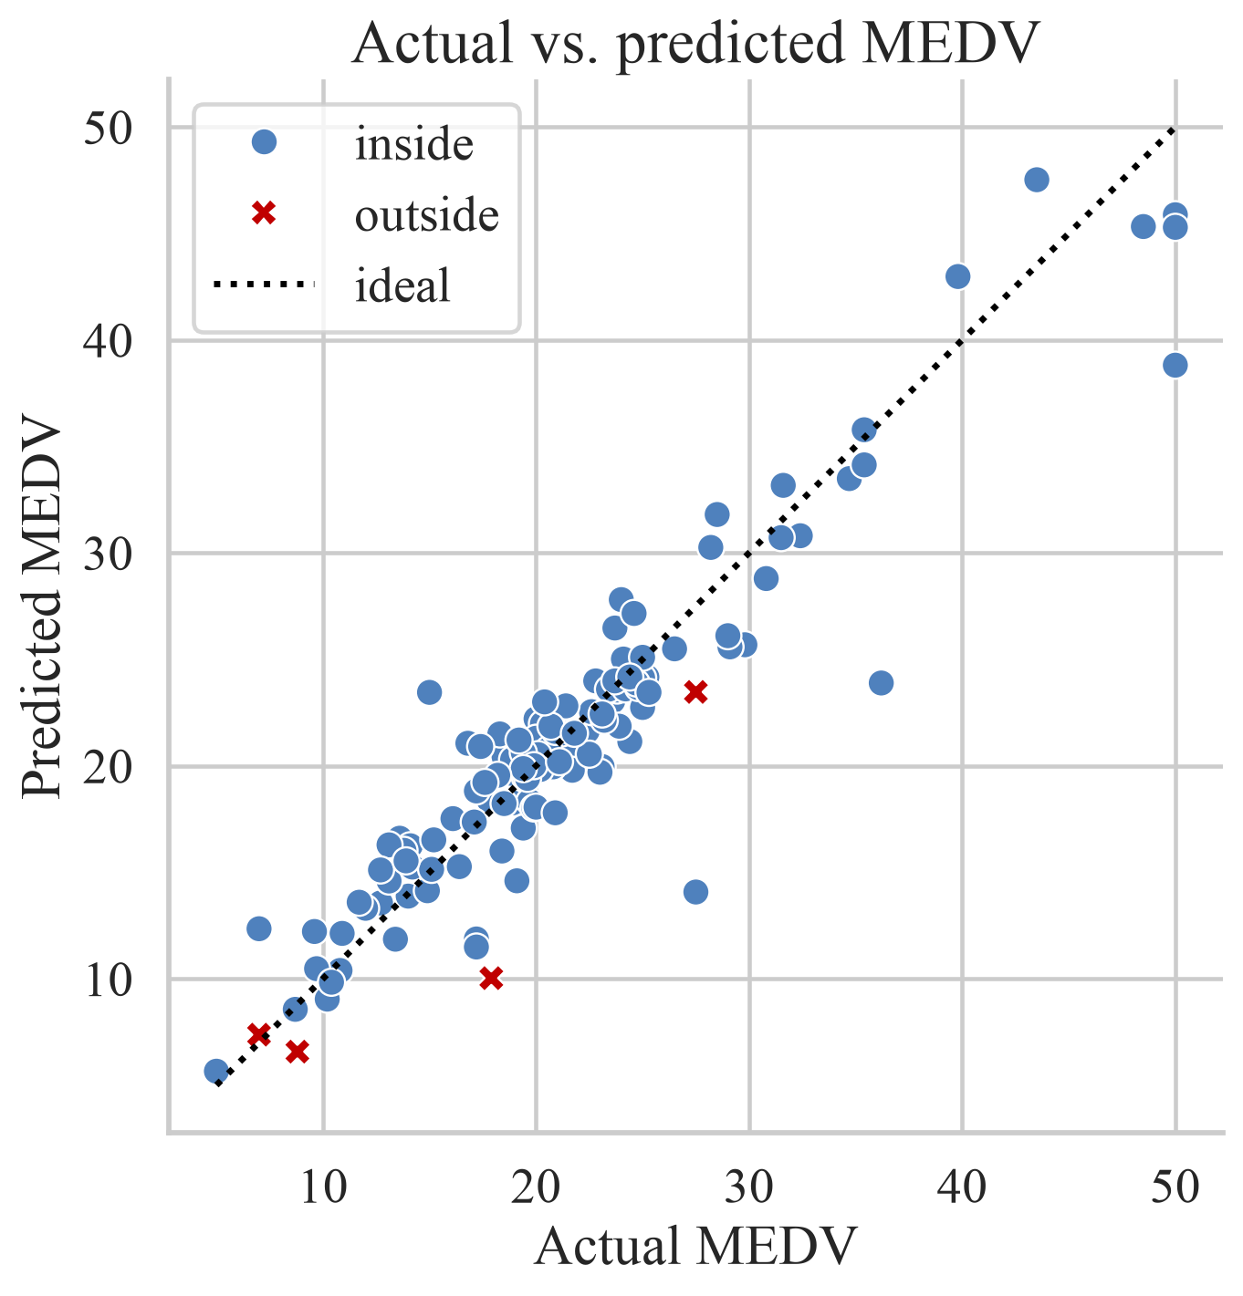
可視化3: 実測値と予測値
・ 点が対角線に近いほど
予測が良い
・ 色とマーカーで AD 内外を区別する
・ AD 外の点は予測値の
信頼性を低めに扱う
・ 予測性能と入力空間での近さを同時に見る図

Slide 24
AD 内外で性能を比べる
AD | n | MAE | RMSE | mean distance
inside | 123 | 1.976 | 2.927 | 1.088
outside | 4 | 3.626 | 4.565 | 3.479
inside MAE = 1.976
outside MAE = 3.626
・ 今回の分割では AD 外の平均誤差が AD 内より大きい
・ outside は 4 件だけなので、統計的に強い結論ではなく
可視化による確認として扱う
・ AD 判定は、予測値を採用するか追加検証するかの判断材料になる

Slide 25
AD 外サンプルの確認
sample | actual | pred | abs_error | distance
sample_419 | 8.8 | 6.575 | 2.225 | 4.468
sample_415 | 7.0 | 7.372 | 0.372 | 3.924
sample_366 | 27.5 | 23.467 | 4.033 | 2.767
sample_413 | 17.9 | 10.027 | 7.873 | 2.757
・ 距離が大きい順に並べると、どのテスト点が学習データから離れているか分かる
・ sample_413 は AD 外かつ誤差も大きいので、予測信頼性に注意する例として説明しやすい
・ sample_415 のように AD 外でも誤差が小さい点はある

Slide 26
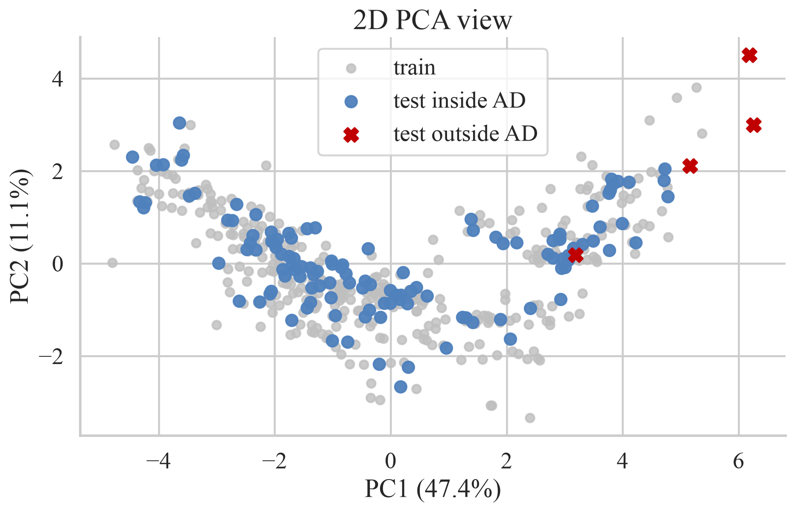
2次元で見た直感（PCA）
・ 直感把握のため、
13 次元の標準化空間
を PCA で 2 次元に圧縮
・ AD 判定そのものは、PCA 後ではなく13 次元の距離で行っている
・ 2 次元図は直感を
助けるが、距離関係が完全に保存されるわけではない

Slide 27
AD を使うときの限界
・ AD 内でも予測が外れることはある
・ AD 外でも偶然当たることはある
・ 距離・k・percentile の選び方に依存する
・ 特徴量設計が悪いと AD も悪くなる
それでも AD が有用な理由
予測値だけを出すより、「この予測は学習データに近い入力か？」を同時に示せる
実験コストが高い材料探索では、追加検証すべき候補を選ぶ補助線になる

Slide 28
まとめ
・ AD は、モデルが相対的に信頼しやすい入力範囲を表す
・ 今回は標準化した説明変数空間で kNN 平均距離を使った
・ train の距離分布から 95 パーセンタイルをしきい値にした
・ test では 123 件が AD 内、4 件が AD 外になった
・ AD 外は「予測値を疑って確認する候補」として扱う
AD = 「予測値」だけでなく「その予測を使ってよい範囲か」を一緒に見る考え方

